Slide 1
Xin kính chào quý thầy cô
Biện pháp nâng cao chất lượng giáo dục
Biện pháp giáo dục kỷ luật tích cực
để phòng chống, ngăn ngừa bạo lực học đường trong lớp chủ nhiệm.
Notes:
© Copyright Showeet.com – Free PowerPoint Templates

Slide 2
CẤU TRÚC CỦA BIỆN PHÁP
Lí do chọn biện pháp
Mục tiêu của biện pháp
Cách thực hiện biện pháp
Hiệu quả minh chứng
Kết luận

Slide 3
1. Lý do chọn biện pháp
Bạo lực học đường là vấn đề nhức nhối trong giáo dục hiện nay
Giáo viên chủ nhiệm đóng vai trò to lớn trong phòng chống và ngăn ngừa bạo lực học đường
Tuy nhiên trong công tác chủ nhiệm hiện nay nhiều giáo viên chủ nhiệm ít quan tâm, chưa đầu tư vào việc phòng chống và ngăn ngừa bạo lực học đường
Tâm lí học sinh chịu nhiều tác động của ngoại cảnh, công nghệ 4,0, giáo dục kỉ luật trừng phạt không mang lại hiêu quả mà còn là nguyên nhân sâu xa dẫn đến bạo lực học đường
Đòi hỏi công tác chủ nhiệm cần có sự chuyển biến, quan tâm để phòng chống và ngăn ngừa bạo lực học đường có hiệu quả
Sự quan tâm, chia sẻ, động viên sâu sắc của GVCN là kim chỉ nam để phòng chống và ngăn ngừa bạo lực học đường

Slide 4
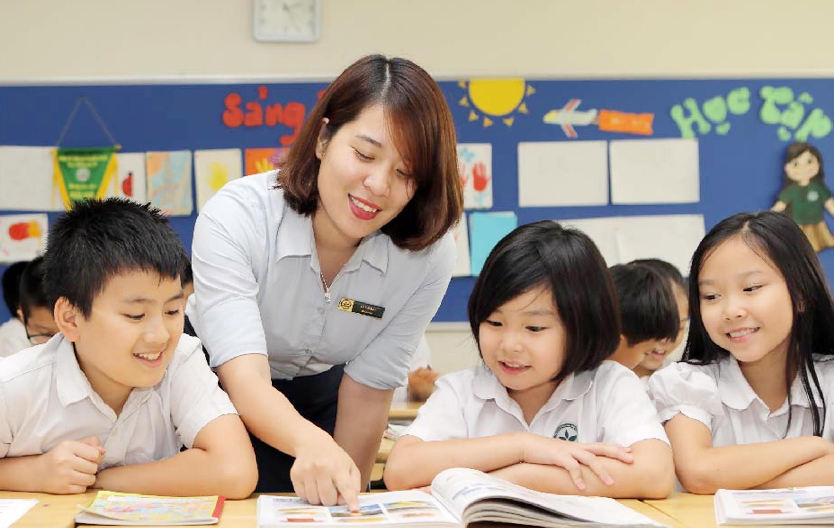
Biện pháp giáo dục kỷ luật tích cực
để phòng chống, ngăn ngừa bạo lực học đường trong lớp chủ nhiệm.
Notes:
© Copyright Showeet.com – Free PowerPoint Templates

Slide 5
Giáo dục kỉ luật tích cực là cách giáo dục học sinh dựa trên nguyên tắc vì lợi ích tốt nhất của học sinh, không làm tổn thương đến thể xác và tinh thần của HS. Có sự thỏa thuận giữa GV và HS , phù hợp với tâm sinh lí của học sinh
Giáo dục kỉ luật tích cực gồm có 4 nhóm biện pháp
Quan tâm đến hoàn cảnh của HS
Thay đổi cách ứng xử trong lớp học
Tăng cường sự tham gia hợp tác của HS
Xây dựng lớp học thân thiện gắn bó
Trong quá trình thực hiện biện pháp tôi nhận thấy để phòng chống ngăn ngừa bạo lực học đường có hiệu quả nhất là quan tâm đến hoàn cảnh HS

Slide 6
2. Mục tiêu của biện pháp
Giúp giáo viên hiểu về HS nhiều hơn từ đó có các biện pháp giúp các em vượt qua những khó khăn để học tập tốt hơn
HS đã hiểu được trách nhiệm của mình, biết lắng nghe, tôn trọng người khác, biết sai và sửa sai, không xảy ra mâu thuẫn và bạo lực học đường
Giúp HS chấp hành tốt nội quy, có thái độ cư xử, hành vi đúng đắn, học được cách kiềm chế cảm xúc, tránh xa bạo lực.
Rèn luyện cho các em các kĩ năng sống: giải quyết vấn đề, kĩ năng phòng chống bạo lực học đường
Tạo môi trường lớp học thân thiện, tôn trọng, thương yêu và giúp đỡ lẫn nhau, đoàn kết, có tinh thần trách nhiệm, biết cách giải quyết xung đột không bằng bạo lực.

Slide 7
3. Cách thực biện pháp

Slide 8

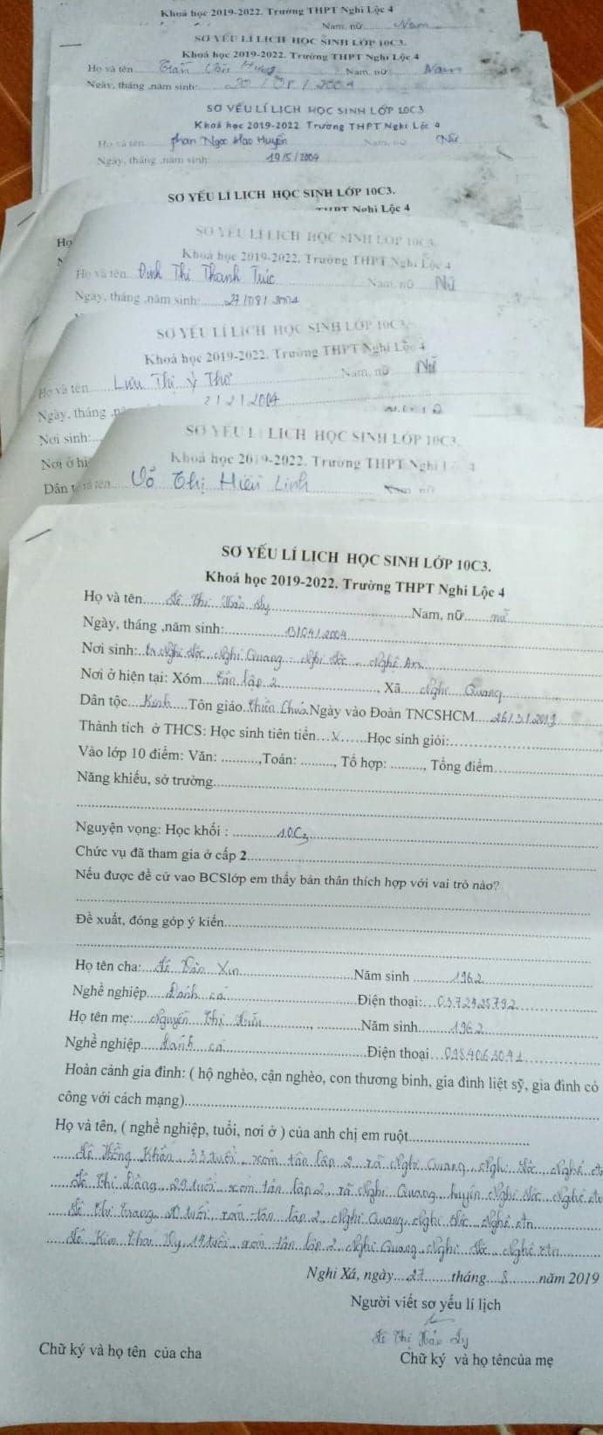
Thứ nhất : Tìm hiểu hoàn cảnh HS
Lí lịch học sinh

Slide 9
- Tìm hiểu hoàn cảnh của học sinh: thông qua lí lịch học sinh, đến thăm một số gia đình, thông qua bạn bè và các mối quan hệ.
- Trong lớp có 3 em học sinh khó khăn về mặt tâm lí, những vấn đề trong gia đình, học lực yếu cần phải lưu tâm là:
1. Em Nguyễn Văn Nghĩa: Bố đi làm ăn xa, mẹ đi làm công ti cả ngày, một mình em ở nhà không ai quản , ý thức tổ chức kỉ luật kém, hay bỏ học không có lý do, đi học chậm, tính cách nóng nảy, ứng xử với bạn bè không khéo léo hay xảy ra mâu thuẫn
2. Em Trần Việt Tiệp : Ý thức chưa tốt, bố mẹ nuông chiều, lấy trộm máy tính của bố mẹ bán, tan học không về nhà đúng giờ, ngày nghỉ lừa bố mẹ đi học để đi chơi cả ngày, hay bỏ học, bỏ nhà đi chơi , GVCN động viên khuyên nhủ mới quay về học.
3. Em Trần Anh Nhật: Bố mất sớm, gần nhà Tiệp theo Tiệp đi chơi, ý thức học chưa tốt, học yếu.
Ngoài ra trong lớp còn có một số bạn nữ học yếu, hay đua đòi, nhắn tin chửi nhau trên điện thoại rồi gọi các bạn trường khác đến chặn đường để đánh bạn.
Tiềm ẩn nguy cơ cao bạo lực học đường.
Sau

Slide 10
Thứ 2 : Thường xuyên bám lớp, quan tâm theo dõi nắm bắt tình hình học sinh trong lớp nhắc nhở, động viên kịp thời thực hiện nội quy
TT | NỘI QUY CỦA LỚP 9C - Năm học 2021-2022
1 | Xây dựng tập thể lớp đoàn kết,yêu thương
2 | Tôn trọng ý kiến của nhau không tranh cãi “thắng- thua” gây mất đoàn kết
3 | Không được nói xấu, chê bai bạn bè trong lớp
4 | Không được gây gỗ, đánh nhau bất cứ nơi nào
5 | Nếu mâu thuẫn không giải quyết được nhờ GVCN, tổng đội cùng giải quyết
6 | Không nói tục, chửi bậy xúc phạm bạn bè
7 | Đi học đúng giờ.
8 | Học bài, làm bài tập trước khi đến lớp
9 | Thực hiện nghiêm túc nội quy : đồng phục, xa vin, không tô son, không đánh móng tay chân, không mặc quần mài rách đến lớp
10 | Không được đi xe máy,xe điện đến trường, không được gửi xe ngoài trường....
Nội dung | Điểm thưởng(+) , điểm phạt (-)
Điểm 10 | + 20đ
Điểm 8,9 | + 15đ
Phát biểu | + 5đ/ 1 lần
Tham gia văn nghệ, thể dục thể thao | + 20đ trong tháng tham gia
Nói chuyện riêng bị giáo viên ghi sổ đầu bài | -10đ/ lần
Không sơ vin, không mặc đồng phục bị đội ghi sổ | -20 đ/lần
Không có vở bài tập, vở ghi, không ghi bài bị giáo viên ghi sổ đầu bài | -10đ/lần
Không học bài cũ điểm< 5 | - 20đ/lần
Chậm học | -10đ/lần
Bỏ giờ, vắng học không phép | - 30 điểm/lần
Nói tục, chửi bậy (GVCN, tổ trưởng, lớp trưởng bắt được) | - 10 điểm/lần
Gây gỗ đánh nhau | 0 điểm
Xếp loại ( Mỗi học sinh trong tuần có sẵn 60 điểm ) | trên 60 điểm loại tốt 45- 59 điểm: Loại khá 35- 44 điểm: Loại T. bình Dưới 34 điểm: Loại Yếu

Slide 11
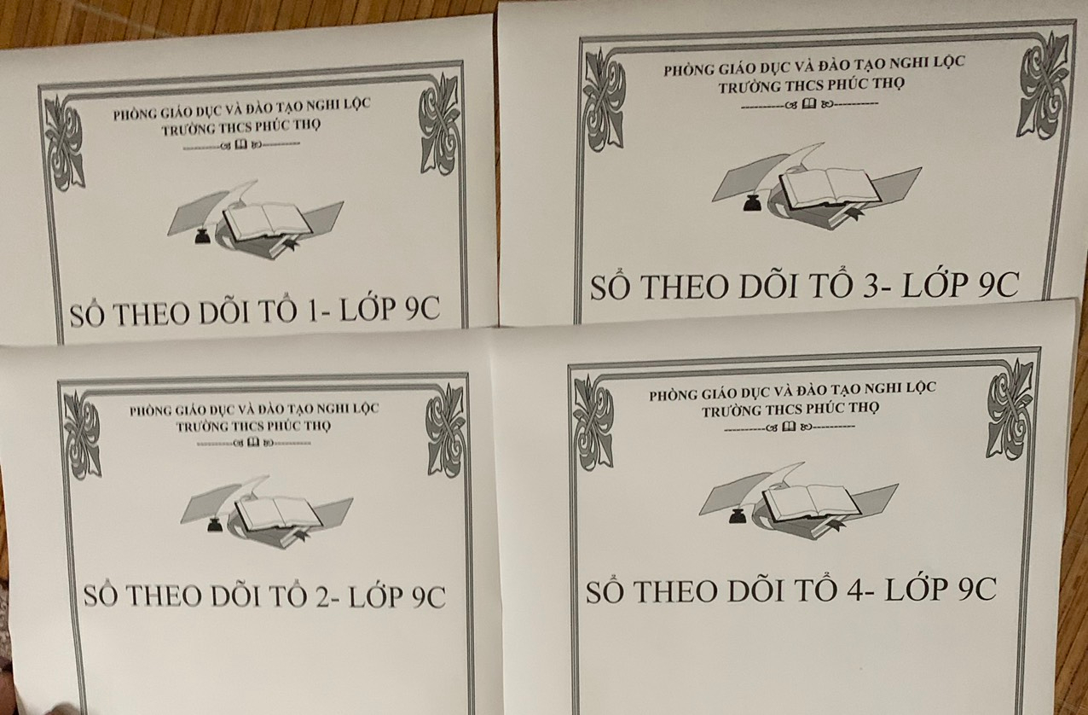
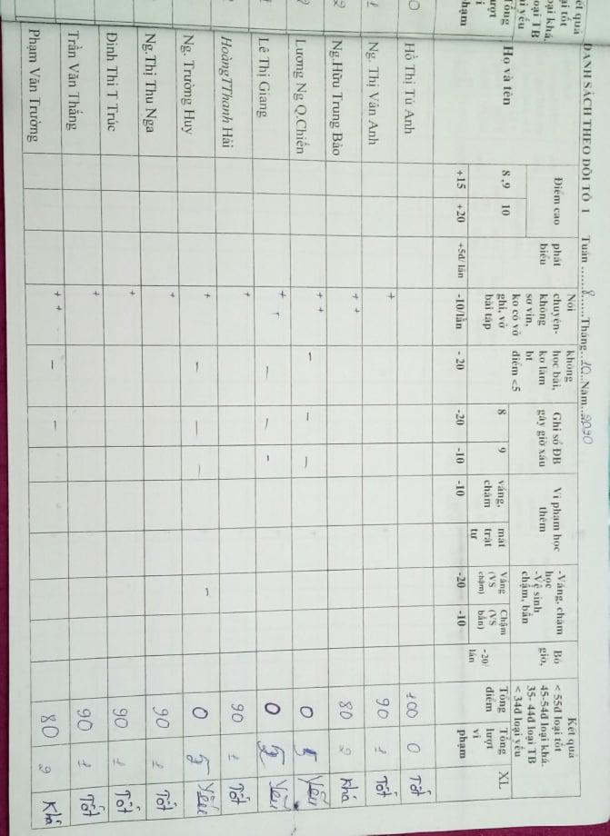
Thứ 2: Thường xuyên bám lớp, quan tâm theo dõi nắm bắt tình hình học sinh trong lớp, nhắc nhở, động viên kịp thời thực hiện nội quy
SỐ THEO DÕI CỦA CÁC TỔ TRƯỞNG, LỚP TRƯỞNG , ĐỘI
Nắm bắt tình hình HS qua GVBM, HS lớp khác, bảo vệ, đội

Slide 12
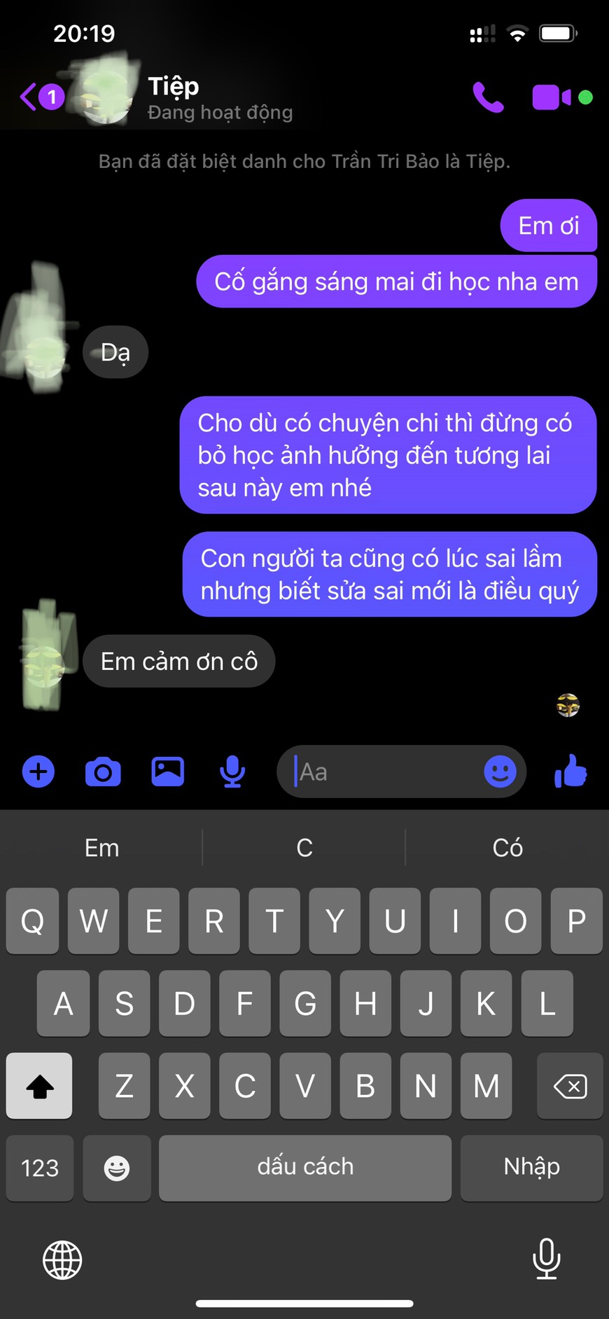
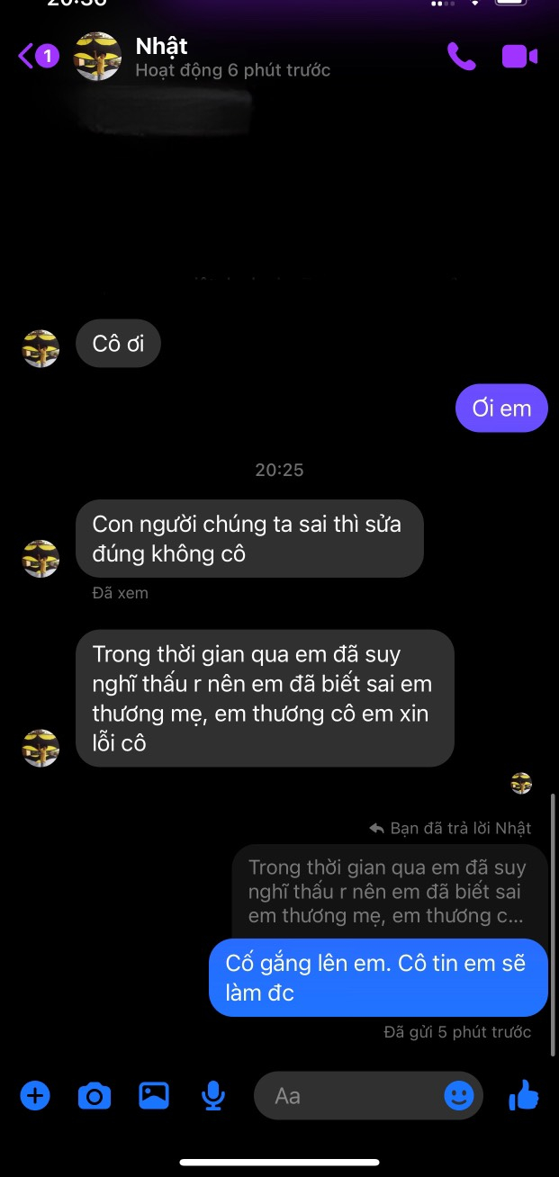
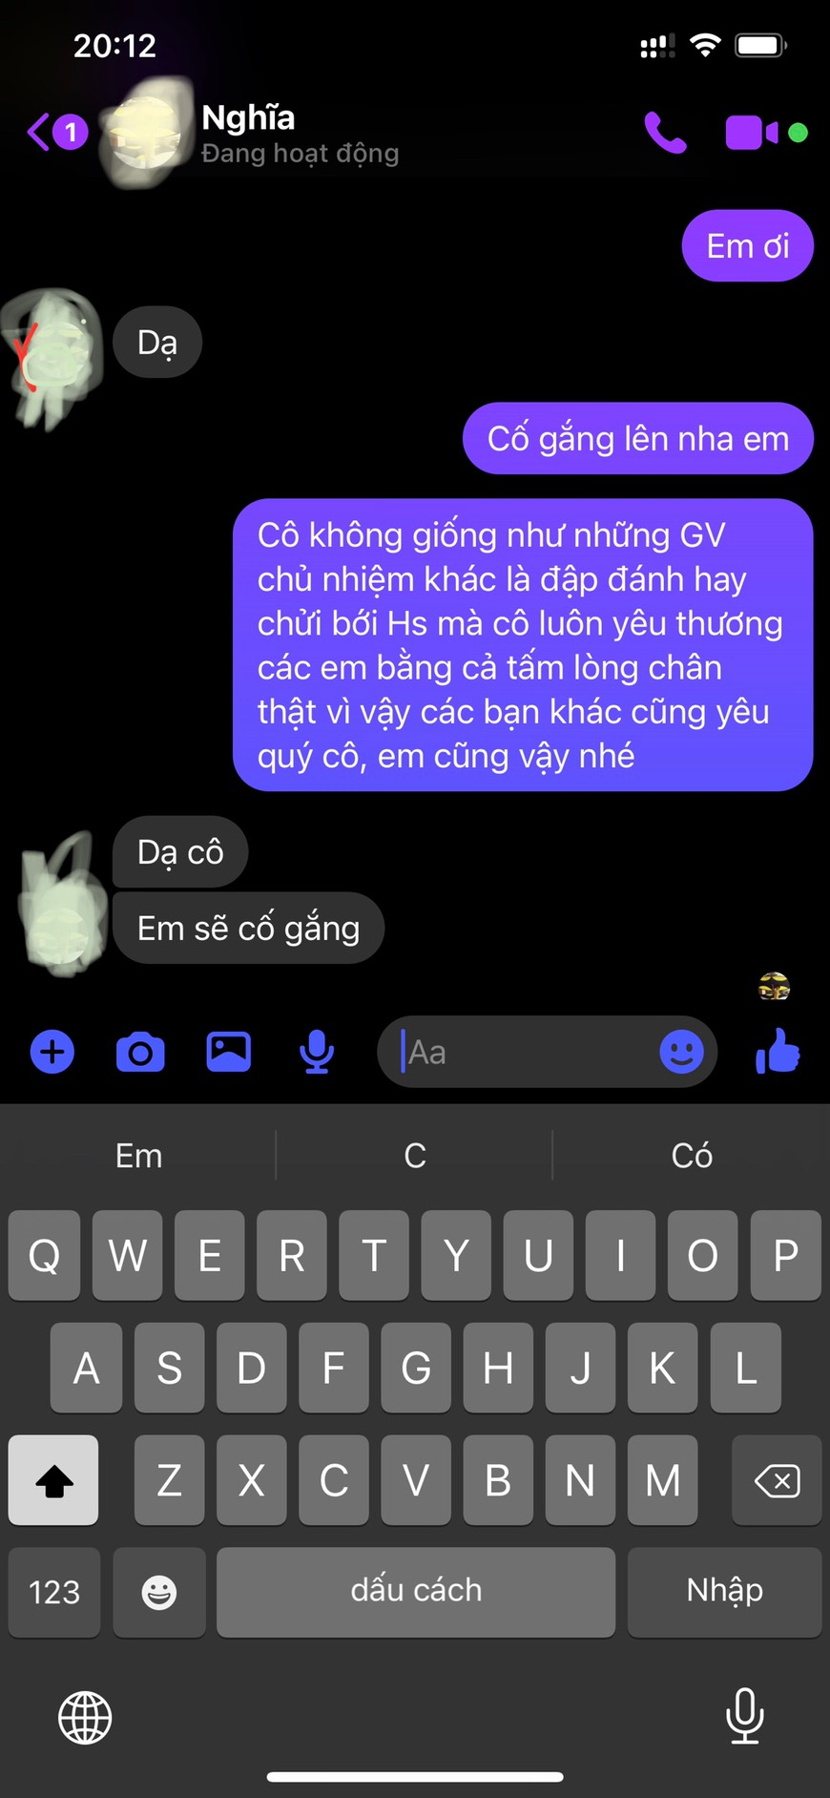
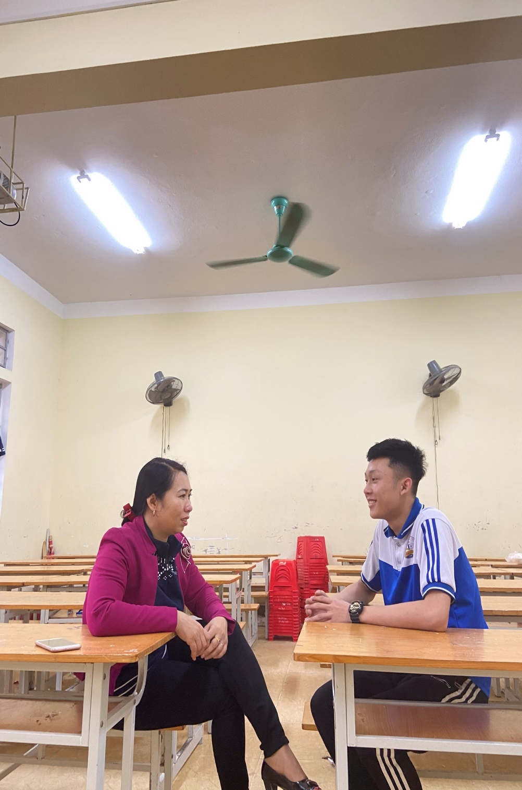
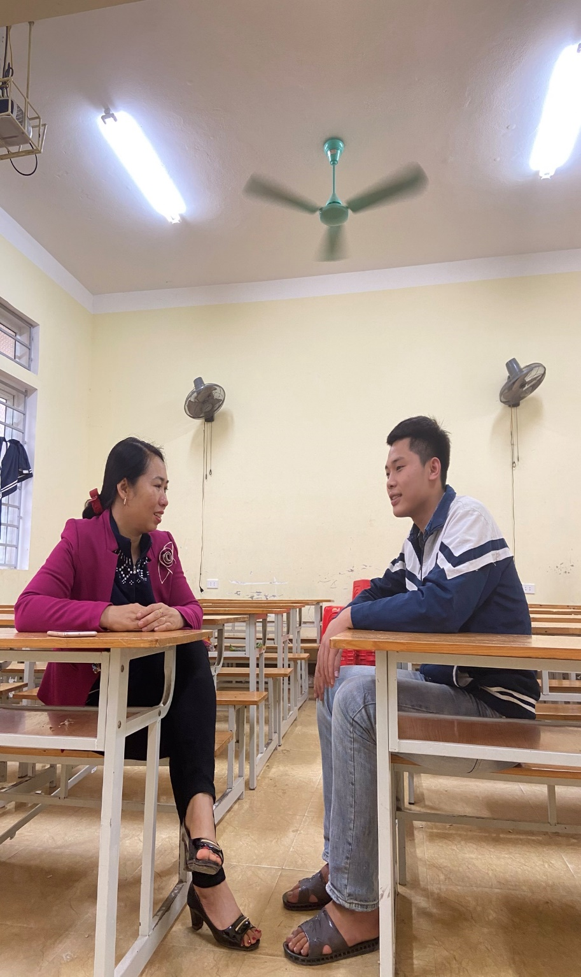
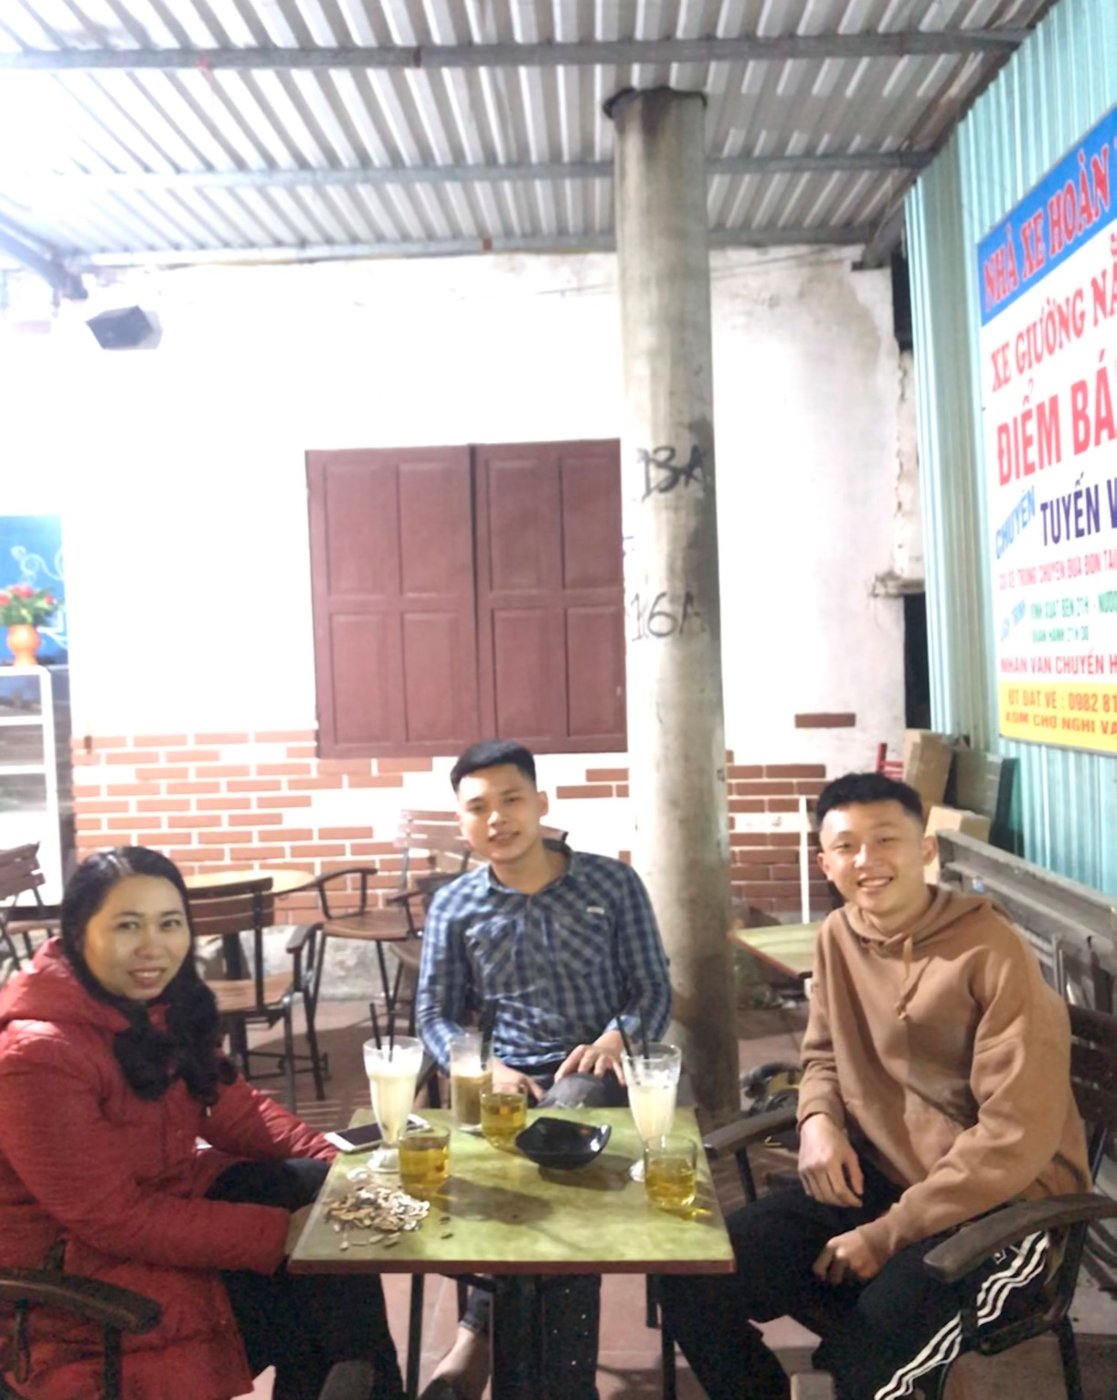
Thứ 3 : Quan tâm HS gặp khó khăn về tâm lí
Gặp gỡ, tâm sự, tìm hiểu nguyên nhân, kiên trì lắng nghe, nắm bắt nguyện vọng, tư vấn tâm lí cho học sinh
Gặp riêng HS tâm sự

Slide 13
Thứ 3 : Quan tâm HS gặp khó khăn về tâm lí
- Phân công chỗ ngồi bên lớp phó, lớp trưởng
- Giao nhiệm vụ cho phụ trách học tập giúp đỡ về học tập, nhóm bạn.
- Kết hợp với đội giao nhiệm vụ vào đội an ninh trường học: bắt những HS đi xe máy, xe điện đến trường.
- Kết hợp phụ huynh HS để có biện pháp giáo dục kịp thời
- Động viên các em tham gia các hoạt động văn nghệ, thể thao

Slide 14
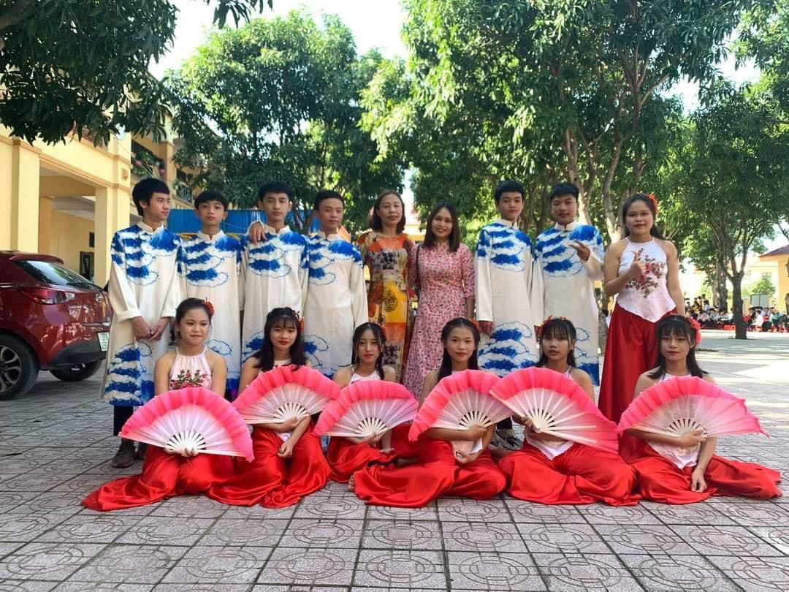
VĂN NGHỆ

Slide 15
Thứ 4 : Đánh giá tổng kết vào cuối tuần vào tiết sinh hoạt hàng tuần
- Biểu dương, khen thưởng những tổ không có học sinh vi phạm theo thỏa thuận
( được miễn 1 tuần trực nhật), những học sinh có hạnh kiểm tốt
- Động viên những học sinh xếp hạnh kiểm trung bình và yếu trong tuần đó cố gắng vào tuần sau
- Kế hoạch tuần sau: Đề xuất hình thức thưởng- phạt cho tuần sau
- Lồng ghép các chủ đề để giáo dục kĩ năng cho các em

Slide 16
Kết quả
- Giáo viên đã hiểu về HS nhiều hơn từ đó có các biện pháp giúp các em vượt qua những khó khăn để học tập tốt hơn
- HS hiểu được trách nhiệm của mình, biết lắng nghe, tôn trọng người khác, chia sẻ, bày tỏ những tâm tư nguyện vọng với giáo viên, biết sai và sửa sai
- HS chấp hành tốt nội quy, có thái độ cư xử, hòa nhã với bạn bè, lễ phép với thầy cô, có hành vi đúng đắn, không vắng học, không đi xe máy đến trường, học được cách kiềm chế cảm xúc, không để xảy ra mâu thuẫn, tránh xa bạo lực.
-Tạo môi trường lớp học thân thiện, tôn trọng, thương yêu và giúp đỡ lẫn nhau, đoàn kết, có tinh thần trách nhiệm, tham gia tích cực các phong trào thi đua , biết cách giải quyết xung đột không bằng bạo lực, không xảy ra bạo lực học đường

Slide 17
4. Hiệu quả thực hiện của biện pháp
Bảng 1: Xếp loại hạnh kiểm của HS lớp 8 và lớp 9
 | Tổng số |  | Tốt |  | Khá |  | Trung bình |  | Yếu
 | Số lượng (HS) | Tỷ lệ (%) | Số lượng (HS) | Tỷ lệ (%) | Số lượng (HS) | Tỷ lệ (%) | Số lượng (HS) | Tỷ lệ (%) | Số lượng (HS) | Tỷ lệ (%)
Lớp 8 | 34 | 100 | 20 | 58,9 | 11 | 32,3 | 3 | 8,8 | 0 | 0
Lớp 9 | 34 | 100 | 27 | 79,4 | 7 | 20,6 | 0 | 0 | 0 | 0

Slide 18
4. Hiệu quả thực hiện của biện pháp
Bảng 2: Xếp loại học lực của HS lớp 8 và lớp 9
 | Tổng số |  | Giỏi |  | Khá |  | Trung bình |  | Yếu
 | Số lượng (HS) | Tỷ lệ (%) | Số lượng (HS) | Tỷ lệ (%) | Số lượng (HS) | Tỷ lệ (%) | Số lượng (HS) | Tỷ lệ (%) | Số lượng (HS) | Tỷ lệ (%)
Lớp 8 | 34 | 100 | 0 | 0 | 13 | 38,2 | 19 | 55,9 | 2 | 5,9
Lớp 9 | 34 | 100 | 1 | 2,9 | 17 | 50 | 16 | 47,1 | 0 | 0

Slide 19
Kết luận
Biện pháp này được áp dụng trong quá trình làm chủ nhiệm….
Giáo dục kỉ luật tích cực giúp HS đạt được sự tiến bộ, góp phần tạo ra môi trường giáo dục lành mạnh, nề nếp, đáp ứng mục tiêu giáo dục toàn diện, từng bước xây dựng trường học hạnh phúc, phòng chống và ngăn ngừa bạo lực học đường
Trong quá trình thực hiện một số khó khăn do đa số học sinh ở xa trường, diễn biến tâm lí của lứa tuổi THCS còn nhiều thay đổi do tác động của ngoại cảnh, của công nghệ nên cần sự hợp tác của gia đình nhà trường
và xã hội

Slide 20
Xin chân thành cảm ơn !

